Slide 1
ISW036 — Laboratório de Desenvolvimento para Dispositivos Móveis
Auditoria Fiscal
Primeiro incremento preliminar para o controle fiscal em campo
Prof. Dr. Desiré N'guessan
Grupo 2 · Donizeti Almeida · Fabrício Andrade · Nikolas Nagy · Tiago Alexandre Esteves

Slide 2




O PROBLEMA
O papel ainda é o sistema de inspeção
Planilhas soltas
Sem padrão único
Difícil rastrear
Planilhas soltas e formulários físicos em campo.
Evidências sem padrão único de registro.
Não conformidades difíceis de rastrear.
Resultado: retrabalho e risco de perder prazos regulatórios.
O problema não é apenas registrar: é transformar a inspeção em um fluxo confiável.
2

Slide 3



A PROPOSTA
O auditor precisa de um fluxo digital, não de mais uma planilha
Um único caminho no celular, do checklist ao resumo dos apontamentos, já funcionando neste primeiro incremento.
Usuário principal
Objetivo
Resultado esperado
Auditor fiscal ou interno em atividade in loco.
Checklist por categoria no celular, com acesso do auditor por PIN.
Foto como evidência, não conformidade com prazo e resumo por status.
Categorias e itens ainda são simulados até validar com o stakeholder.
3

Slide 4
PRIORIZAÇÃO
O MVP protege o fluxo essencial
MoSCoW organiza as prioridades; o núcleo Must Have está implementado, com dados simulados.
MUST HAVE
SHOULD HAVE
COULD HAVE
O núcleo do fluxo
Depois do feedback
Próximo ciclo
Checklist por categoria, foto de evidência, não conformidade com severidade, observação e prazo, e resumo dos apontamentos.
Notificações locais de prazos, movidas para uma versão futura após o feedback.
Exportação de relatórios em PDF, planejada para o próximo ciclo.
4

Slide 5
JORNADA DO AUDITOR
Da categoria ao resumo em cinco passos
Fluxo implementado de ponta a ponta, da Home ao resumo dos apontamentos.
01
02
03
04
05
Acesso e Gestão
Selecionar categoria
Verificar cada item
Registrar evidência
Visualizar o resumo
Visão geral no painel e desbloqueio da sessão via PIN.
Tributos federais, estaduais ou trabalhistas.
Conforme (OK) ou Não Conforme (Falha).
Foto no item; na falha, severidade, observação e prazo.
Totais por status; o apontamento vai de pendente a resolvido.
5

Slide 6
ARQUITETURA
Uma base Android simples para evoluir
Compose, ViewModel e rotas tipadas mantêm a base simples de evoluir.
TelaHome
painel e PIN
TelaCategorias
escolha da categoria
TelaChecklistAuditoria
OK · Foto · Falha
TelaResumoAuditoria
status dos apontamentos
Câmera
FileProvider
Dialog de falha
severidade e prazo
AuditoriaViewModel → AuditoriaRepository
Estado em Compose · SharedPreferences (JSON) · fotos em arquivo
AMBIENTE
PACOTE
CAMADAS
Android Studio
com.example.auditoriafiscal
UI Compose · ViewModel · Repositório
6

Slide 7





KOTLIN · DATA CLASS
MODELO DE DADOS
A classe NaoConformidade transforma uma ocorrência em dado
data class NaoConformidade(
val idItem: Int,
var nivelSeveridade: String = "",
var observacao: String = "",
var prazoResolucao: String = "",
var status: String = "Pendente",
@Transient val evidencias =
mutableListOf<ByteArray>()
) {
fun adicionarEvidencia(foto: ByteArray) {
evidencias.add(foto)
}
fun obterStatus(): String = status
}
A entidade guarda a ocorrência, o prazo e o estado do apontamento: pendente, em andamento ou resolvido.
idItem
nivelSeveridade
observacao
prazoResolucao
status = "Pendente"
Comportamentos: adicionarEvidencia(foto: ByteArray) guarda a miniatura em memória; obterStatus() devolve o estado. A foto fica salva em arquivo.
7

Slide 8
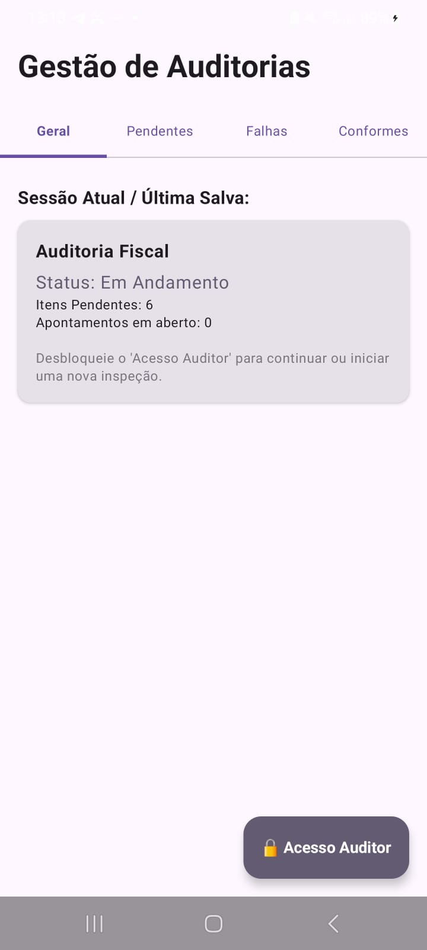
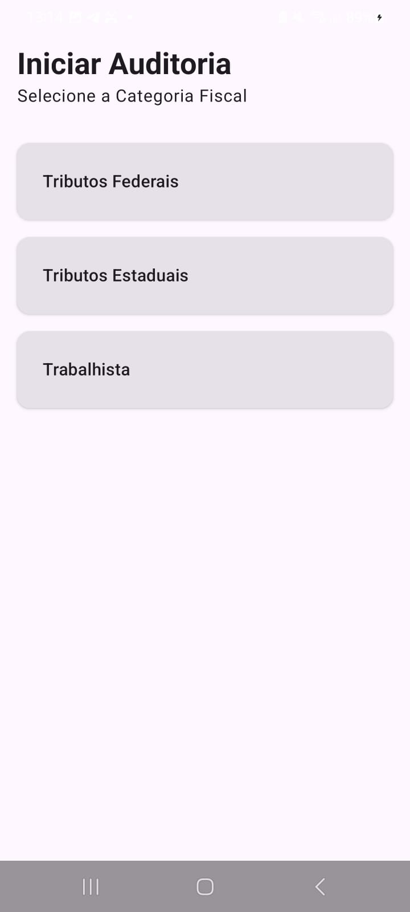
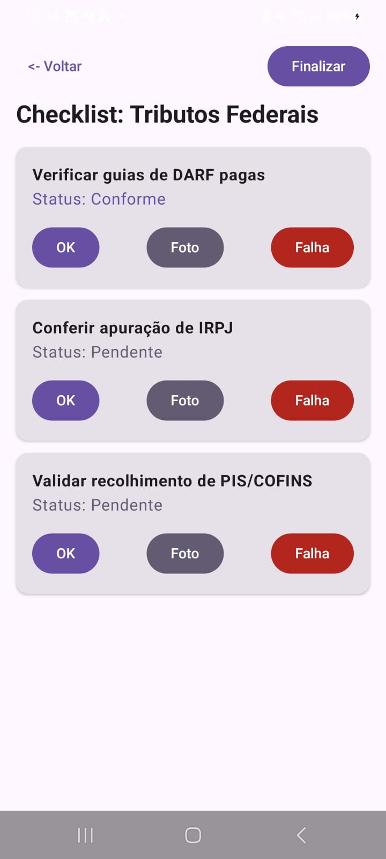
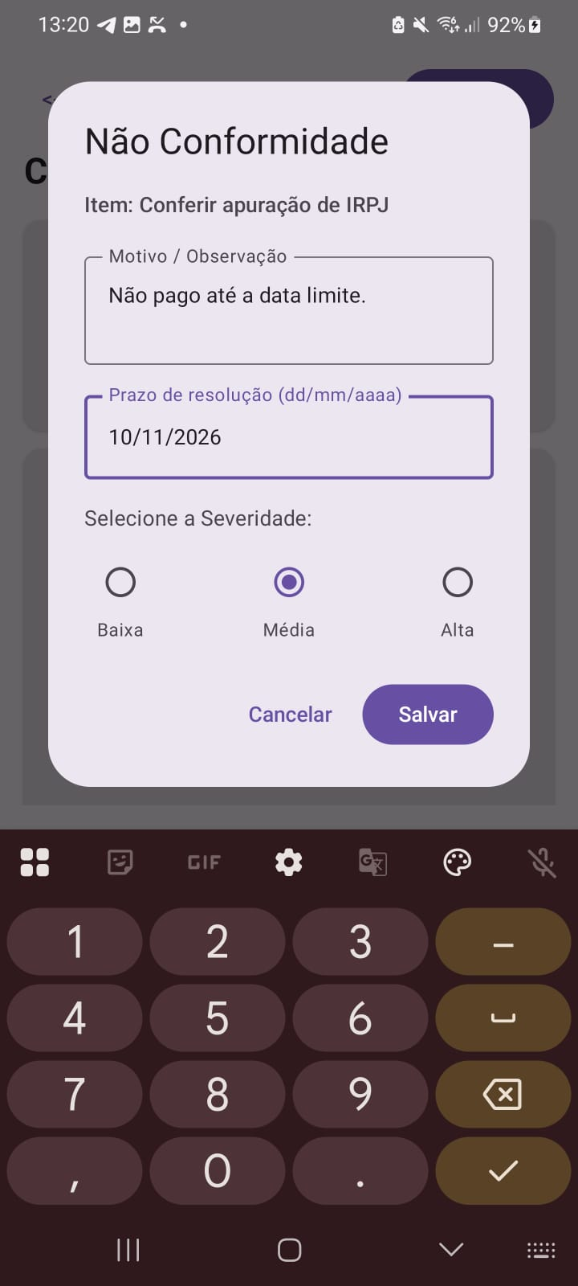
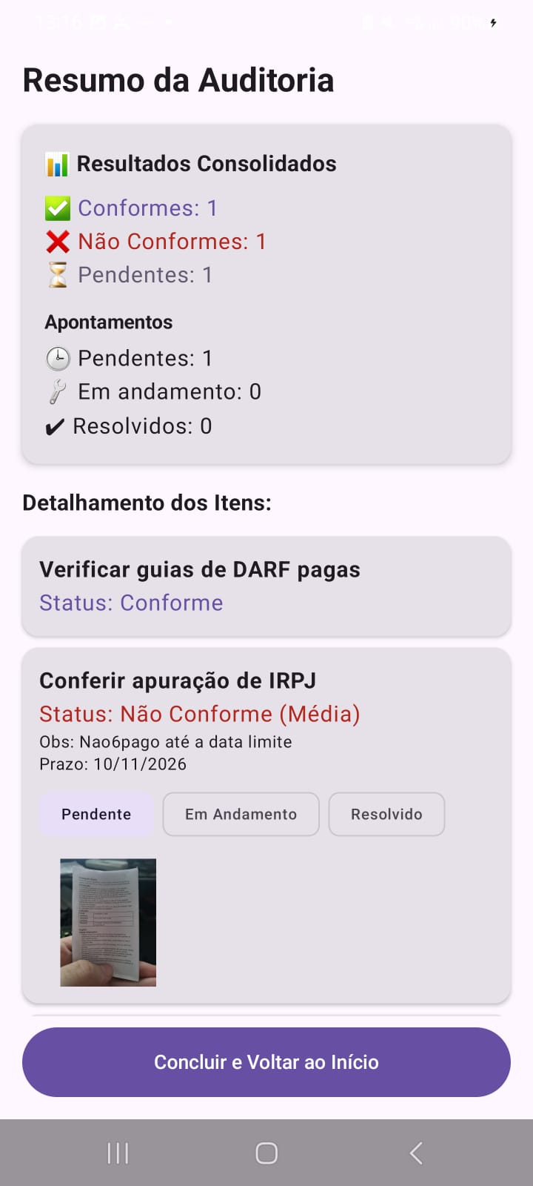
DEMONSTRAÇÃO
Primeiro incremento rodando no emulador
Fluxo completo no emulador: home, categorias, checklist com foto, não conformidade e resumo.
Home e categorias
Painel com abas e PIN do auditor; categorias federais, estaduais e trabalhista.
Checklist e evidência
OK, Foto ou Falha por item; falha com severidade, observação e prazo.
Resumo e navegação
Pendentes, em andamento e resolvidos; rotas tipadas via NavController.
8

Slide 9



APRENDIZADO
O feedback deixou o MVP mais preciso
Requisitos
O feedback delimitou o escopo e levou à correção do MVP antes de implementar o núcleo.
Escopo
Fluxo principal, sem notificações nem PDF; entraram prazo, status e persistência local.
Validação
Próximos passos: validar categorias, severidades e prazos com o stakeholder; definir o login.
Próximo ciclo: trocar o PIN e o armazenamento local por login e banco de dados reais.
9

Slide 10
Obrigado pela atenção!

